Slide 1
1차 미니프로젝트 구현기능 회원,관리자 분리 설계 회원 자전거대여기능 회원 정보변경기능 관리자 자전거 CRUD기능 관리자 회원 CRUD기능

Slide 2

메인

Slide 3
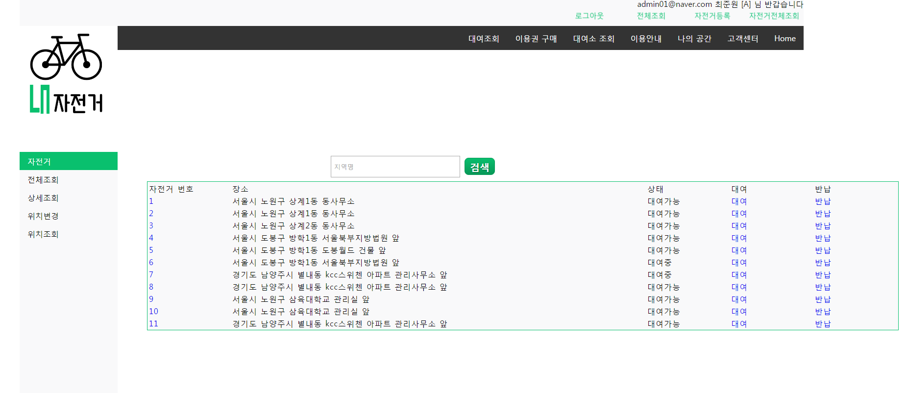
대여 반납기능

Slide 4
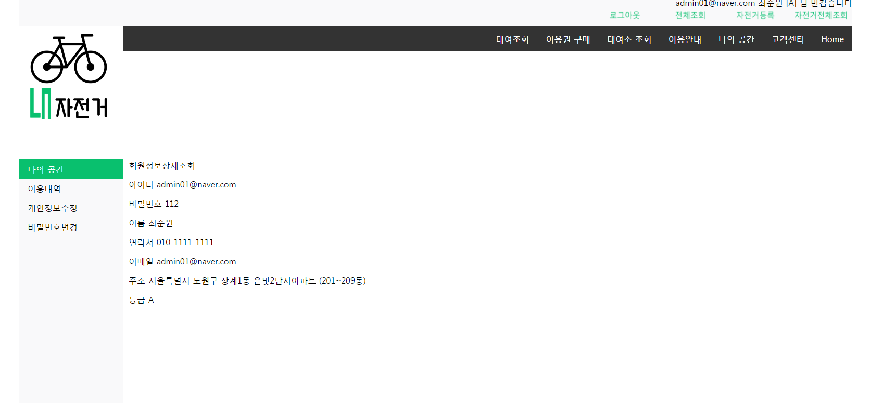
회원상세조회

Slide 5
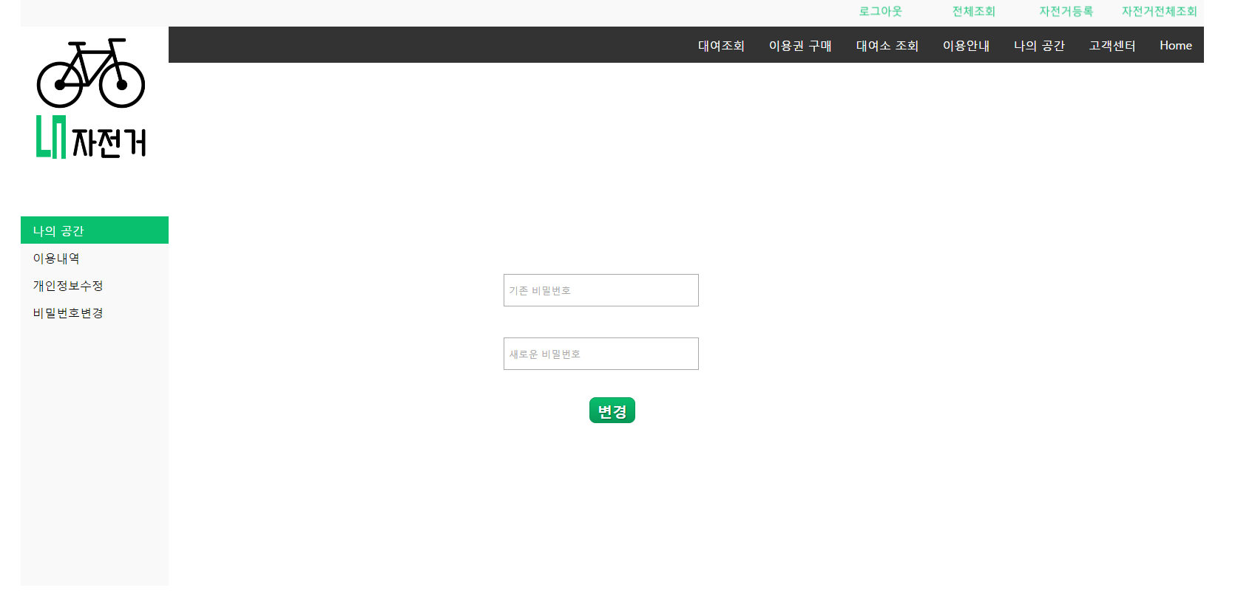
비밀번호변경

Slide 6
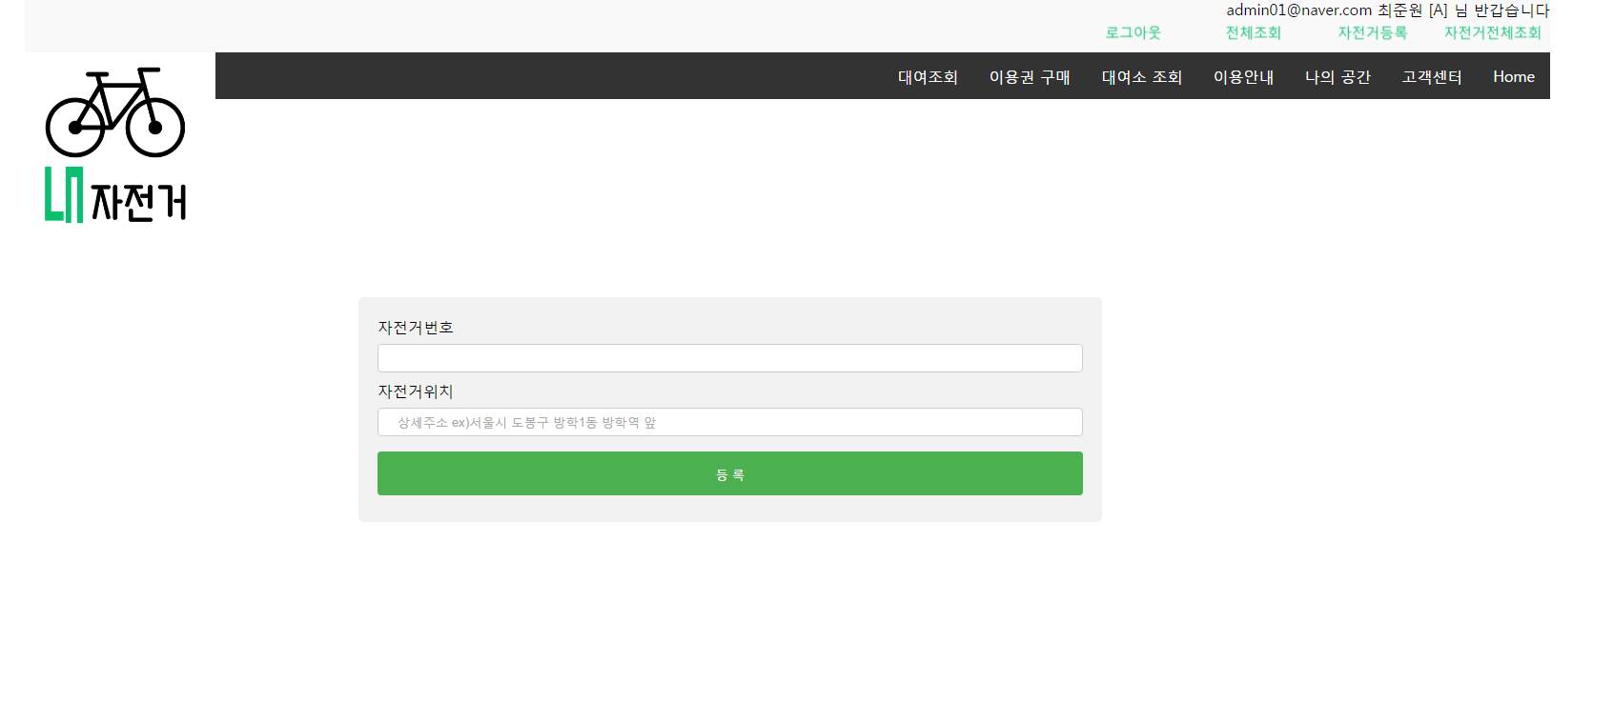
자전거등록

Slide 7
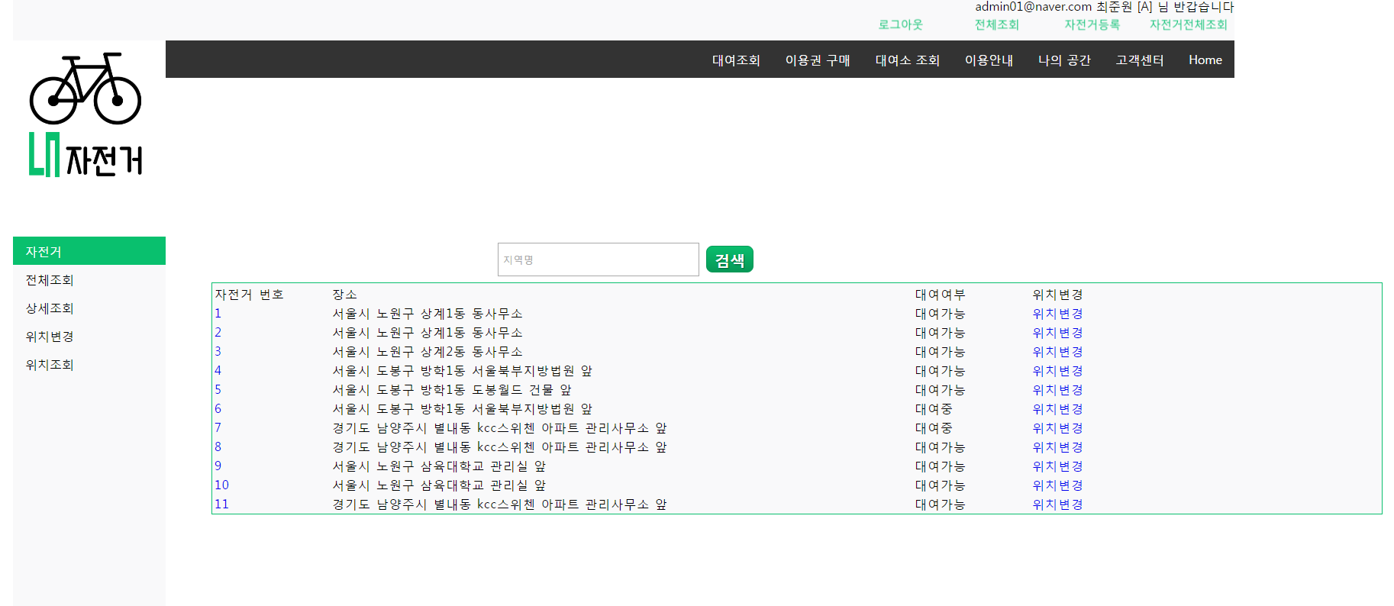
자전거전체조회

Slide 8
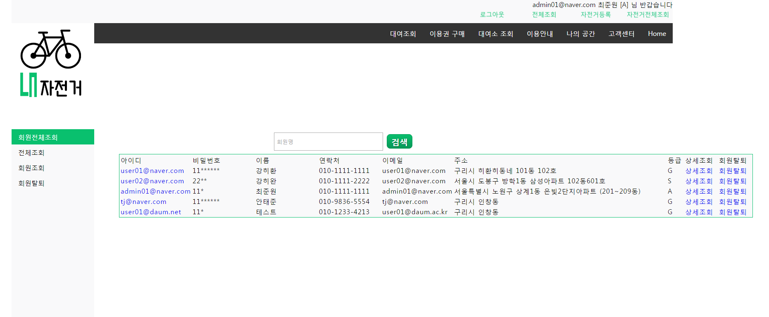
회원전체조회

Slide 9
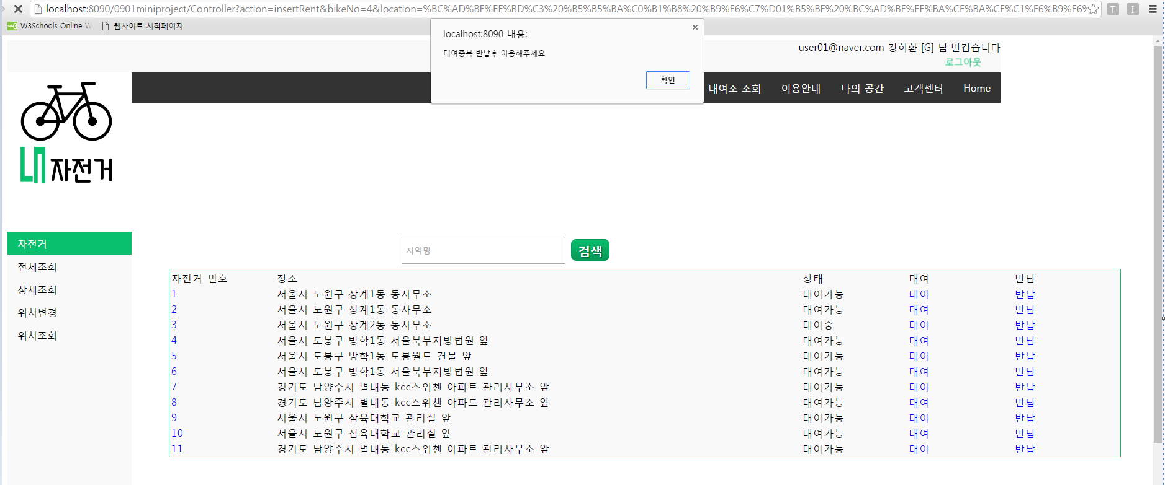
추가기능1:대여 중복 불가
1개의 아이디로 1개의 대여만 가능한 기능

Slide 10
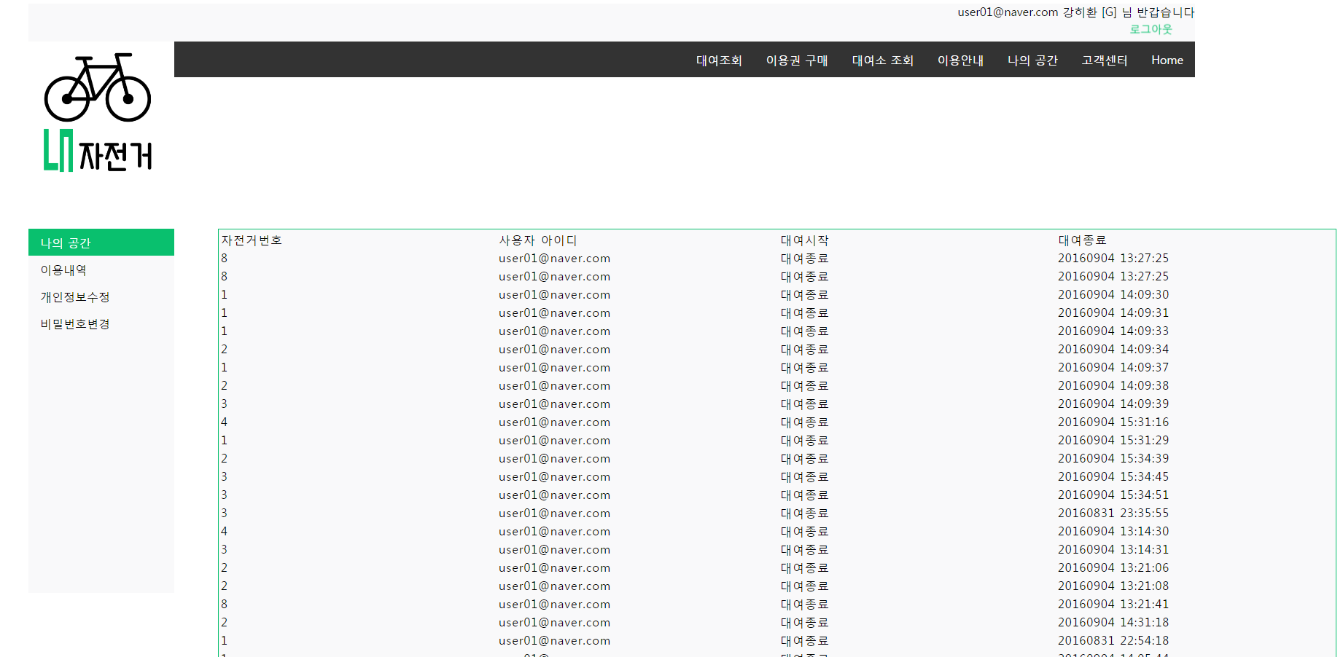
추가기능2:자신의 대여 내역 보여주기

Slide 11
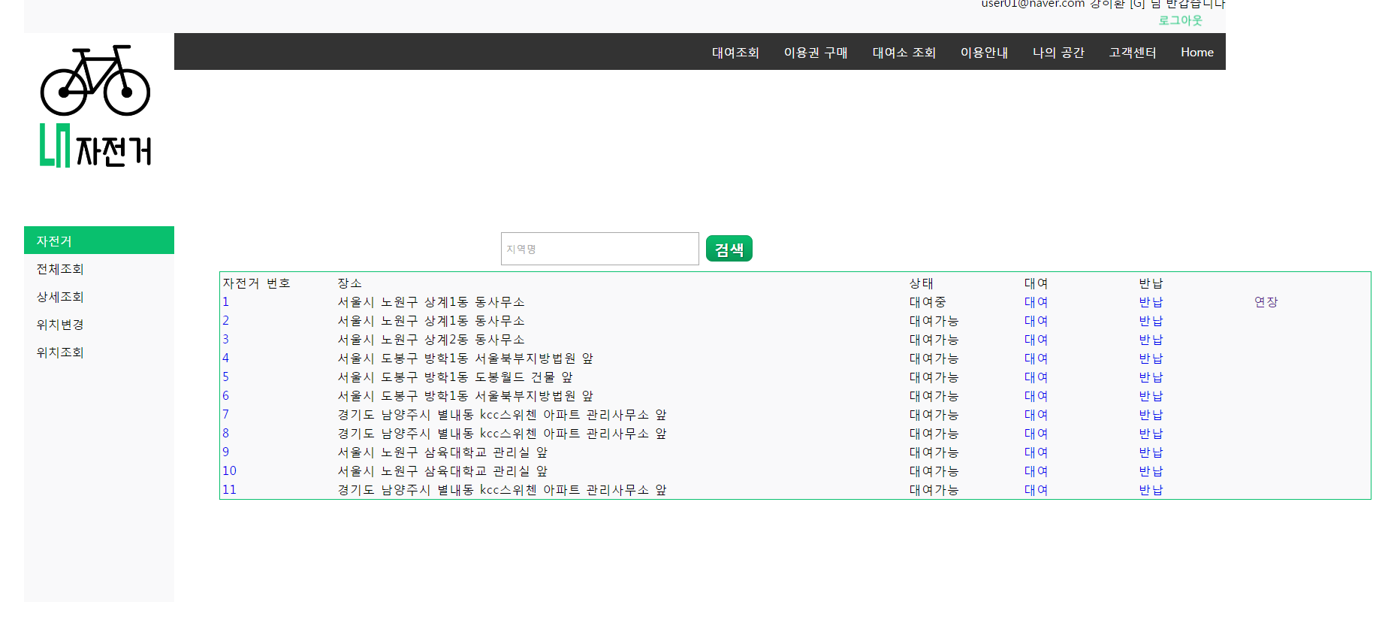
추가기능3: 연장기능
연장할때마다 1시간씩증가

Slide 12
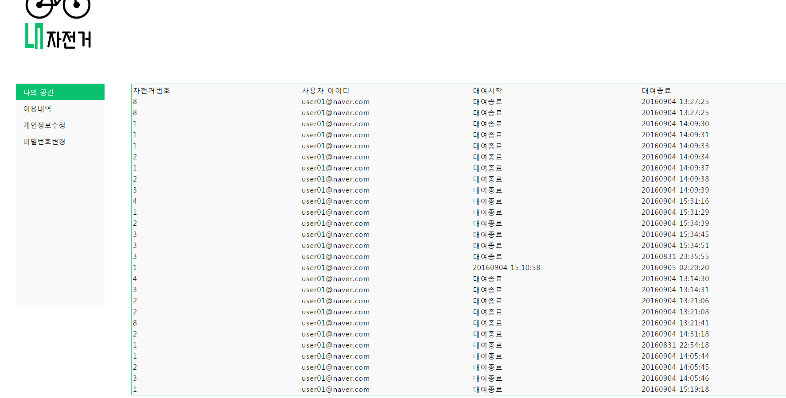
연장결과

